Slide 1
요양(병)원 시설 유형별 대피체계 표준모델 개발
(재)국제도시물정보과학연구원
김태형
2026년 6월 4일

Slide 2
목 차
Ⅰ
제안 개요 및 추진 전략
추진 배경 및 문제 제기
과업 목표 및 수행 범위
핵심 역량 및 제안의 차별화
제안기관의 핵심 역량
Ⅱ
세부 연구 수행 계획
과업1: 기초현황조사 (시설 분류·사례 분석·심층 인터뷰)
과업2: 국내외 대피체계 비교 분석
과업3: 대피체계 표준모델 (정량적 근거·표준안·행동 매뉴얼)
과업4: 합동 훈련 시나리오 및 정책 과제
중장기 확산 로드맵
Ⅲ
사업 관리 및 기관 역량
연구 추진 일정 및 마일스톤
보고 체계 및 품질관리
2 / 27

Slide 3
Ⅰ. 제안 개요 및 추진 전략
제안 요청서 과제 내용
1. 기초 현황 파악
● 요양(병)원 시설 현황과 그 변화 추이를 조사, 입지 건물 유형, 노후화 정도, 입소자 수 등을 기준으로 세분하여 파악
● 요양(병)원 화재에 따른 주요 대피 사례 분석
● 관계자 인터뷰를 통해 화재 안전관리 및 대피 시 애로사항 확인
2. 국내외 요양(병)원 화재 대피체계 비교 분석
● 요양(병)원 화재 대피 관련 국내 및 선진국의 법〮제도, 시설기준, 교육〮훈련 등 실태 비교
● 시설 유형에 따라 화재 대피체계를 구분하여 운영하는 국외 수범 사례 조사, 유형별 중점 관리 사항 파악
● 국내외 비교 분석과 수범사례를 바탕으로 시사점 도출
3. 요양(병)원 시설 유형별 대피체계 표준모델 개발
● 화재 대피체계 관점에서 요양(병)원 유형을 구분하기 위한 기준 마련, 유형별 위험 요인 발굴 정리
● 요양(병)원 시설 유형별 대피 계획 표준안 작성
4. 표준모델 확산 전략 수립
● 작성된 표준모델을 현장에 적용하기 위한 단계별 추진계획 수립
● 관계기관 훈련 시나리오(안) 작성
● 관련 법령 및 지침 개정, 시설 개보수 지원 등 장〮단기 정책 관제 제시
3 / 27

Slide 4
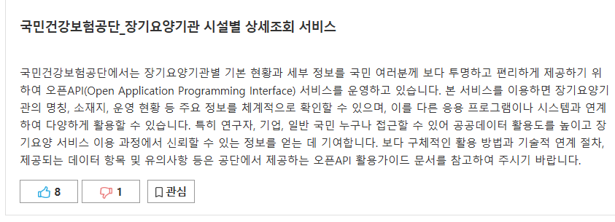
Ⅰ. 제안 개요 및 추진 전략
1. 기초 현황 파악
□ 요양병원과 요양원의 시설 현황 조사
건물 점유 형태(단독 VS 복합상가)
소방서와의 거리
건축물대장정보 서비스 REST API : 국토교통부제공
건물의 층별 용도와 면적, 복합용도 여부 파악
V-World 공간정보 오픈플랫폼 API : 국토교통부 제공
전국소방관서 위치 정보 : 소방청 제공
요양병원 규모 및 인력 현황
요양기관 현황 정보 API : 건강보험심사평가원 제공
국민건강보험공단 장기요양기관 정보 API : 국민건강보험공단 제공
4 / 27

Slide 5
Ⅰ. 제안 개요 및 추진 전략
1. 기초 현황 파악
□ 요양(병)원 화재에 따른 주요 대피 사례 분석
□ 관계자 인터뷰를 통한 화재 안전관리 및 대피 애로사항 확인 방안
실패 사례
현장 대응 인력(요양보호사, 간호사 등 의료진)
장성 효사랑 요양병원(2014년, 21명 사망)
밀양 세종병원(2018년, 47명 사망)
야간 조력 피난의 한계 규명
와상 환자 1명을 대피시키기 위한 최소 2인이 필요한 물리적 한계
치매 환자의 돌발행동 통제의 어려움 등
성공 사례 및 시사점 도출
신촌 세브란스 병원(2018년, 사망자 0명)
김포 요양병원(2019년, 2명 사망)
충주 요양병원(2024년, 사망자 0명)
시설 운영 주체(소방안전관리자)
상가 임대형(복합용도) 시설의 경우 복도 폭(2.4m) 확장이나 대피공간 시설이 구조적/계약적으로 가능 여부 등
정체적 지원(인센티브 등)
외부 구조 인력(소방관)
좁은 계단실과 복도에서 대피하는 휠체어가 엉키는 동선 충돌 문제
환자의 위치나 중증도 정보가 인계되지 않는 문제 등
4 / 27

Slide 6
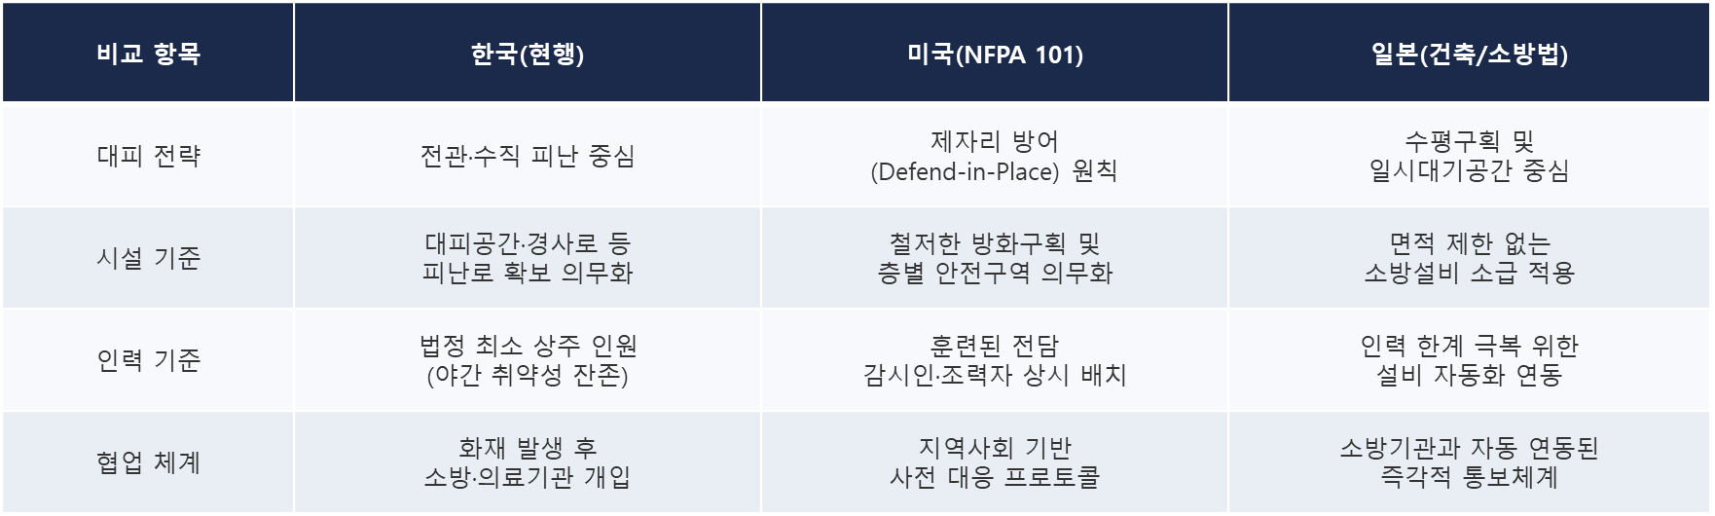
Ⅰ. 제안 개요 및 추진 전략
2. 국내외 요양(병)원 화재 대피체계 비교 분석
□ 국가별 피난 및 안전관리 비교 매트릭스
4 / 27

Slide 7
Ⅰ. 제안 개요 및 추진 전략
2. 국내외 요양(병)원 화재 대피체계 비교 분석
□ 시사점 도출
1. 미국 NFPA 101 핵심 분석
안전 구획된 거실 확보
내화성능 확보
● 요양병원을 '지체부자유자 보호시설'로 분류
● 수평피난: 1개 층을 2개 이상 방화구획으로 분할
● 환자를 비화재존으로 침상 째 이동
● 3층 초과 건물: 최소 2시간 내화성능 확보
2. 일본 고령자 시설 화재 대응 제도
철저한 방화 구획
소규모 시설
● 스프링클러 전면 의무화 (면적 제한 철폐)
● 거실·복도·계단실 철저한 방화구획
● 외기 개방 발코니 등 일시대기공간 활용
● 소규모 시설 포함 예외 없는 적용
4 / 27

Slide 8
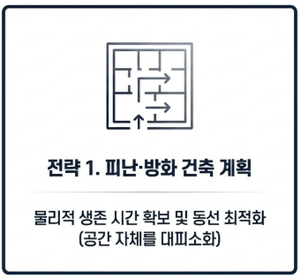

Ⅰ. 제안 개요 및 추진 전략
3. 요양(병)원 시설 유형별 대피체계 표준모델 개발
□ 화재 대피체계 관점에서 요양(병)원 유형을 구분하기 위한 기준 마련, 유형별 위험 요인 발굴 정리
1. 위치적 특징
소방대와의 거리 : 출동 시간(도심형, 농어촌형)
2. 규모별 특징
대형 : 100 침상 이상
중형 : 50~100침상 이하
소형 : 50 침상 이하
3. 환자 특성
자력 보행이 불가능한 와상 환자/ 휠체어 환자 비율
4. 인력적 한계
야간 시간대 상주 인력
5. 소방설비 및 건축물
내화 성능/안전구획된 거실 등 유무
4 / 27

Slide 9
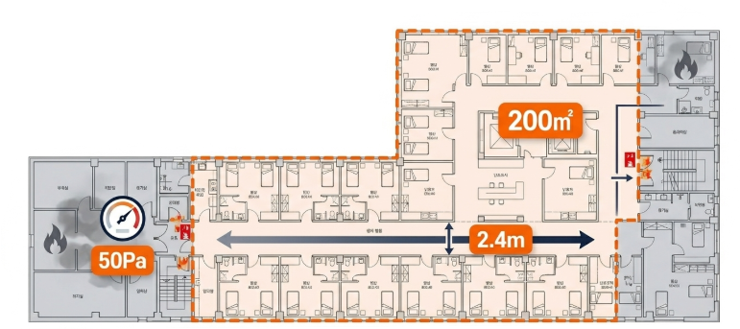
Ⅰ. 제안 개요 및 추진 전략
3. 요양(병)원 시설 유형별 대피체계 표준모델 개발
□ 피난 방화 건축 계획
1 수평방화구획 소규모화
층별로 화염/연기가 차단된 안전 거실 확보
2 피난 유효폭 확장
병상 및 휠체어 교행 시 병목 현상 방지를 위한 최소 유효폭 확보
3 연기 침투 원천 차단
계단실 및 부속실 차압 50Pa 유지
4 / 27

Slide 10
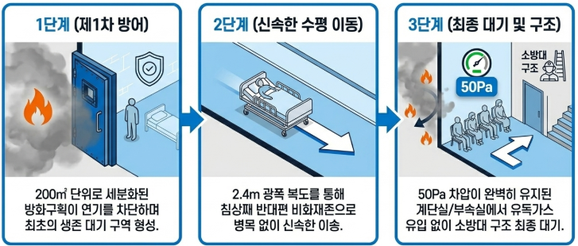
Ⅰ. 제안 개요 및 추진 전략
3. 요양(병)원 시설 유형별 대피체계 표준모델 개발
□ 물리적 설계의 작동 원리
4 / 27

Slide 11
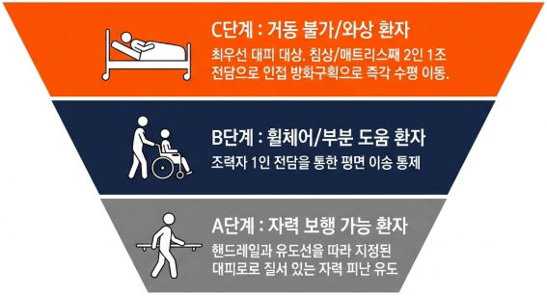
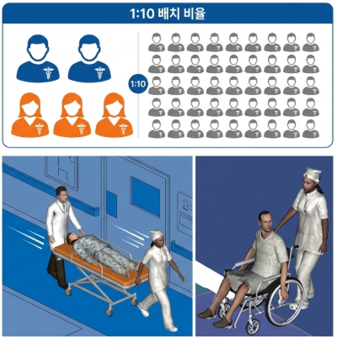
Ⅰ. 제안 개요 및 추진 전략
3. 요양(병)원 시설 유형별 대피체계 표준모델 개발
□ 환자 중증도 맞춤형 대피 통제
□ 야간 특화 조력자 의무 배치 기준
무리한 수직 피난 배제 및 순차적 수평 피난(C→B→A)프로세스
의무 배치 기준: 층별 50명 수용 병동 기준, 심야 최소 5명 조력자 상주
성별 최적화: 남성 2명, 여성 3명 구성 의무화
4 / 27

Slide 12
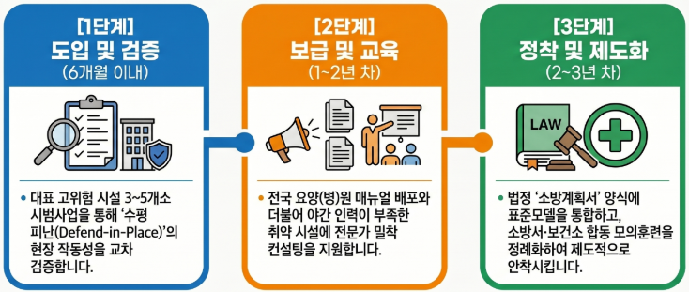
Ⅰ. 제안 개요 및 추진 전략
4. 표준모델 확산 전략 수립
□ 소방안전관리자의 업무
□ 소방계획서(피난계획) 수립
● 피난계획에 관한 사항과 소방계획서의 작성 및 시행
● 자위소방대 및 초기대응체계의 구성, 운영 및 교육
● 피난시설, 방화구획 및 방화시설의 관리
● 소방시설이나 그 밖의 소방관련 시설의 관리
● 소방훈련 및 교육
● 화기 취급과 감독
● 소방안전관리에 관한 업무수행에 관한 기록 유지
● 화재발생 시 초기 대응
● 그 밖에 소방안전관리에 필요한 업무
● 화재경보의 수단 및 방식 : 경보설비 등 활용
● 층별/구획별 피난대상, 인원의 연령별, 성별 현황
● 피난약자의 현황 : 어린이집, 요양원, 병원, 재활병원 등
● 각 거실에서 옥외(옥상 또는 피난안전구역 포함)로 이르는 피난 경로
● 피난약자 및 피난약자를 동반한 사람의 피난동선과 피난 방법
● 피난시설, 방화구획, 그 밖에 피난에 영향을 줄 수 있는 사항
4 / 27

Slide 13

Ⅲ. 사업 관리 및 기관 역량
전문가 자문위원 위촉
□ 전문가 자문 위원
● 건축사/소방기술사
● 소방관련 교수
● 요양병원 종사자(간호사 등)
● 유관기관 종사자(한국소방안전원, 소방시설협회)
● 국립재난안전연구원/국립소방연구원
● 119 구급대원 및 현장 출동 소방지휘관
● 대한요양병원협회 관계자 또는 실제 시설 운영자/원장
● 국민건강보험공단 또는 보건복지부 정책/평가 담당자
25 / 27

Slide 14
Ⅲ. 사업 관리 및 기관 역량
연구 추진 일정 및 마일스톤
단계 | 수행 기간 | 주요 과업 | 핵심 산출물
1단계 | 1~2개월 | 기초현황 조사, 화재 대피 사례 분석, 관계자 심층 인터뷰 | 현황보고서 유형분류표
2단계 | 2~4개월 | 국내외 비교분석, 유형별 대피체계 표준모델 초안 개발 | 비교분석보고서 표준안 초안
3단계 | 4~5개월 | 행동 매뉴얼, 합동 훈련 시나리오, 정책과제 발굴 | 행동 매뉴얼 훈련 시나리오 정책과제 제안서
4단계 | 5~6개월 | 전문가 자문·현장 검토, 최종 모델 보완 완료 보고회 | 최종보고서 요약보고서
25 / 27

Slide 15
감사합니다
요양(병)원 시설 유형별 대피체계 표준모델 개발

